Slide 1
数据库系统概论
An Introduction to Database System
第七章 数据库设计（7.1-7.2）
第七章 数据库设计
<number>/199

Slide 2
第七章 数据库设计
7.1 数据库设计概述
7.2 需求分析
第七章 数据库设计
<number>/199

Slide 3
数据库设计概述
数据库设计
  数据库设计是指对于一个给定的应用环境，构造（设计）优化的数据库逻辑模式和物理结构，并据此建立数据库及其应用系统，使之能够有效地存储和管理数据，满足各种用户的应用需求，包括信息管理要求和数据操作要求。
  目标：为用户和各种应用系统提供一个信息基础设施和高效率的运行环境
第七章 数据库设计
<number>/199

Slide 4
7.1 数据库设计概述
7.1.1 数据库设计的特点
7.1.2 数据库设计方法
7.1.3 数据库设计的基本步骤
7.1.4 数据库设计过程中的各级模式
第七章 数据库设计
<number>/199

Slide 5
7.1.1 数据库设计的特点
数据库建设的基本规律
  三分技术，七分管理，十二分基础数据
  管理
    数据库建设项目管理
    企业（即应用部门）的业务管理
  基础数据
    收集、入库
    更新新的数据
结构（数据）设计和行为（处理）设计相结合
  将数据库结构设计和数据处理设计密切结合
第七章 数据库设计
<number>/199

Slide 6
数据库设计的特点（续）
现实世界
数据分析
功能分析
概念模型设计
功能模型
功能说明
逻辑数据库设计
事务设计
物理数据库设计
程序说明
子模式设计
应用程序设计
建立数据库
程序编码调试
结构和行为分离的设计
第七章 数据库设计
<number>/199

Slide 7
7.1 数据库设计概述
7.1.1 数据库设计的特点
7.1.2 数据库设计方法
7.1.3 数据库设计的基本步骤
7.1.4 数据库设计过程中的各级模式
第七章 数据库设计
<number>/199

Slide 8
7.1.2 数据库设计方法
早期的手工与经验相结合方法
  设计质量与设计人员的经验和水平有直接关系
  数据库运行一段时间后常常不同程度地发现各种问题，增加了维护代价
规范设计法
  基本思想：过程迭代和逐步求精
第七章 数据库设计
<number>/199

Slide 9
数据库设计方法（续）
新奥尔良（New Orleans）方法
  将数据库设计分为若干阶段和步骤
基于E-R模型的数据库设计方法
  概念设计阶段广泛采用
3NF（第三范式）的设计方法
  逻辑阶段可采用的有效方法
ODL（Object Definition Language）方法
  面向对象的数据库设计方法
第七章 数据库设计
<number>/199

Slide 10
数据库设计方法（续）
计算机辅助设计
  ORACLE Designer 2000
  SYBASE PowerDesigner
  MySQL Workbench
第七章 数据库设计
<number>/199

Slide 11
7.1 数据库设计概述
7.1.1 数据库设计的特点
7.1.2 数据库设计方法
7.1.3 数据库设计的基本步骤
7.1.4 数据库设计过程中的各级模式
第七章 数据库设计
<number>/199

Slide 12
7.1.3 数据库设计的基本步骤
数据库设计分6个阶段
  需求分析
  概念结构设计
  逻辑结构设计
  物理结构设计
  数据库实施
  数据库运行和维护
需求分析和概念设计独立于任何数据库管理系统
逻辑设计和物理设计与选用的DBMS密切相关
第七章 数据库设计
<number>/199

Slide 13
数据库设计的基本步骤（续）
一、数据库设计的准备工作：
1.系统分析人员、数据库设计人员
  自始至终参与数据库设计
2. 用户和数据库管理员
  主要参加需求分析和数据库的运行维护
3.应用开发人员（程序员和操作员）
  在系统实施阶段参与进来，负责编制程序和准备软硬件环境
选定参加设计的人
第七章 数据库设计
<number>/199

Slide 14
数据库设计的基本步骤（续）
二、数据库设计的过程(六个阶段)
⒈需求分析阶段
  准确了解与分析用户需求（包括数据与处理）
  最困难、最耗费时间的一步
第七章 数据库设计
<number>/199

Slide 15
数据库设计的基本步骤（续）
⒉概念结构设计阶段
  整个数据库设计的关键
  通过对用户需求进行综合、归纳与抽象，形成一个独立于具体DBMS的概念模型
第七章 数据库设计
<number>/199

Slide 16
数据库设计的基本步骤（续）
⒊逻辑结构设计阶段
  将概念结构转换为某个DBMS所支持的数据模型
  对其进行优化
第七章 数据库设计
<number>/199

Slide 17
数据库设计的基本步骤（续）
⒋数据库物理设计阶段
  为逻辑数据模型选取一个最适合应用环境的物理结构（包括存储结构和存取方法）
第七章 数据库设计
<number>/199

Slide 18
数据库设计的基本步骤（续）
⒌数据库实施阶段
  运用DBMS提供的数据库语言（如SQL）及宿主语言，根据逻辑设计和物理设计的结果
    建立数据库
    编制与调试应用程序
    组织数据入库
    进行试运行
第七章 数据库设计
<number>/199

Slide 19
数据库设计的基本步骤（续）
⒍数据库运行和维护阶段
  数据库应用系统经过试运行后即可投入正式运行
  在数据库系统运行过程中必须不断地对其进行评价、调整与修改
第七章 数据库设计
<number>/199

Slide 20
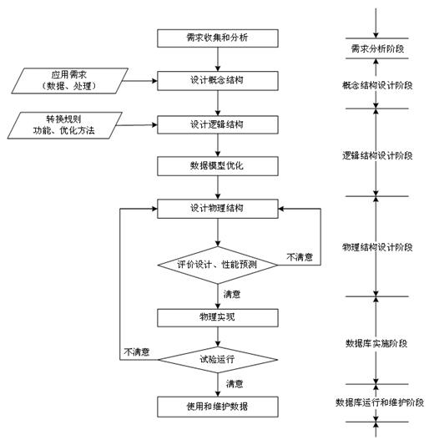
设计一个完善的数据库应用系统往往是上述六个阶段的不断反复
第七章 数据库设计
<number>/199

Slide 21
数据库设计的基本步骤（续）
把数据库设计和对数据库中数据处理的设计紧密结合起来
将这两个方面的需求分析、抽象、设计、实现在各个阶段同时进行，相互参照，相互补充，以完善两方面的设计
第七章 数据库设计
<number>/199

Slide 22
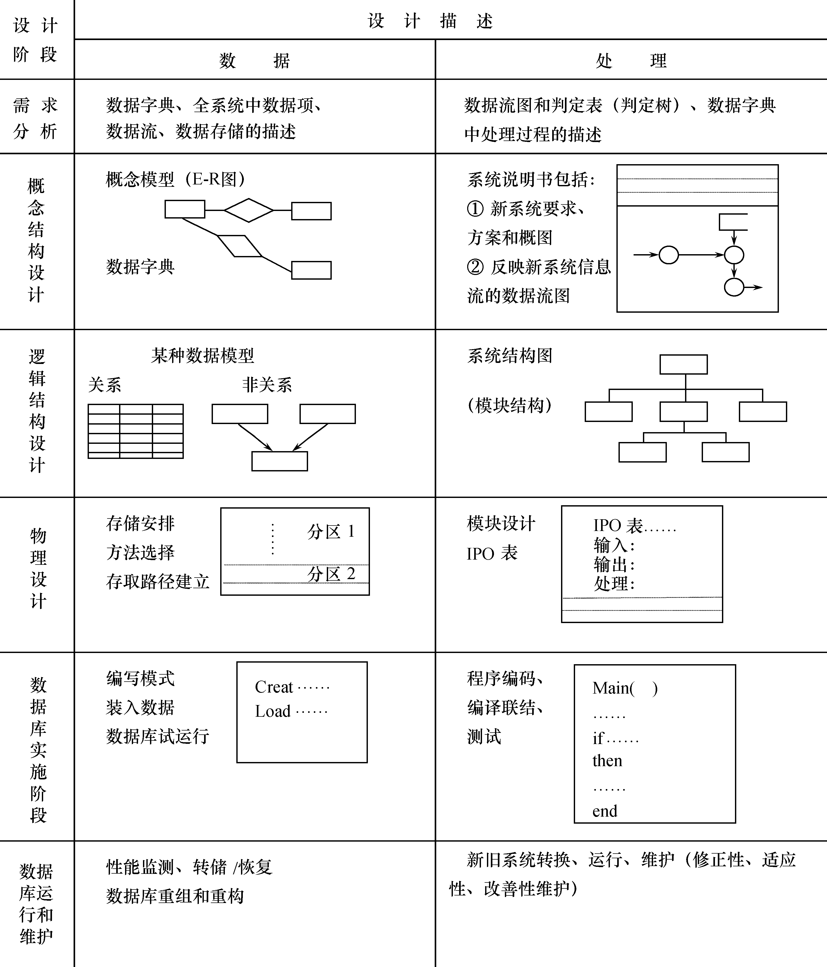
第七章 数据库设计
<number>/199
数据库设计各个阶段的设计描述

Slide 23
7.1 数据库设计概述
7.1.1 数据库设计的特点
7.1.2 数据库设计方法
7.1.3 数据库设计的基本步骤
7.1.4 数据库设计过程中的各级模式
第七章 数据库设计
<number>/199

Slide 24

7.1.4数据库设计过程中的各级模式
数据库设计不同阶段形成的数据库各级模式
数据库的各级模式
第七章 数据库设计
<number>/199

Slide 25
第七章 数据库设计
7.1 数据库设计概述
7.2 需求分析
7.3 概念结构设计
7.4 逻辑结构设计
7.5 数据库的物理设计
7.6 数据库实施和维护
7.7 小结
第七章 数据库设计
<number>/199

Slide 26
7.2 需求分析
7.2.1 需求分析的任务
7.2.2 需求分析的方法
7.2.3 数据字典
第七章 数据库设计
<number>/199

Slide 27
7.2.1 需求分析的任务
  需求分析的任务
  需求分析的重点
  需求分析的难点
第七章 数据库设计
<number>/199

Slide 28
需求分析的任务
详细调查现实世界要处理的对象（组织、部门、企业等）
充分了解原系统（手工系统或计算机系统）
明确用户的各种需求
确定新系统的功能
充分考虑今后可能的扩充和改变
第七章 数据库设计
<number>/199

Slide 29
需求分析的重点
调查的重点是“数据”和“处理”，获得用户对数据库要求
  信息要求：用户需要从数据库中获得信息的内容与性质。
  处理要求：指用户要完成什么处理功能。
  安全性与完整性要求：确定最终的需求是一件非常困难的事，因为，用户缺少计算机知识，难以确定计算机能做什么和如何做；而设计人员又缺少专业背景知识，不易理解用户的真正需求。因此，用户的实际需求是一个逐步完善和发展的过程。
第七章 数据库设计
<number>/199

Slide 30
需求分析的难点
确定用户最终需求
  用户缺少计算机知识
  设计人员缺少用户的专业知识
解决方法
  设计人员必须不断深入地与用户进行交流
第七章 数据库设计
<number>/199

Slide 31
7.2 需求分析
7.2.1 需求分析的任务
7.2.2 需求分析的方法
7.2.3 数据字典
第七章 数据库设计
<number>/199

Slide 32
7.2.2 需求分析的方法
调查需求
达成共识
分析表达需求
第七章 数据库设计
<number>/199

Slide 33
调查用户需求的具体步骤
⑴ 调查组织机构情况
⑵ 调查各部门的业务活动情况。
⑶ 在熟悉业务活动的基础上，协助用户明确对新系统的各种要求。
⑷ 确定新系统的边界
第七章 数据库设计
<number>/199

Slide 34
常用调查方法
  (1)跟班作业
  (2)开调查会
  (3)请专人介绍
  (4)询问
  (5)设计调查表请用户填写
  (6)查阅记录
第七章 数据库设计
<number>/199

Slide 35
进一步分析和表达用户需求
结构化分析方法（Structured Analysis，简称SA方法）
  从最上层的系统组织机构入手
  自顶向下、逐层分解分析系统
第七章 数据库设计
<number>/199

Slide 36
进一步分析和表达用户需求（续）
1．首先把任何一个系统都抽象为：
数据
存储
信息要求
数据流
数据流
数据
来源
处理
数据
输出
处理要求
第七章 数据库设计
<number>/199

Slide 37
进一步分析和表达用户需求（续）
2．分解处理功能和数据
(1)分解处理功能
    将处理功能的具体内容分解为若干子功能
(2)分解数据
    处理功能逐步分解同时，逐级分解所用数据，形成若干层次的数据流图
(3)表达方法
    处理逻辑：用判定表或判定树来描述
    数据：用数据字典来描述
3．将分析结果再次提交给用户，征得用户的认可
第七章 数据库设计
<number>/199

Slide 38

需求分析过程
需求分析过程
第七章 数据库设计
<number>/199

Slide 39
7.2 需求分析
7.2.1 需求分析的任务
7.2.2 需求分析的方法
7.2.3 数据字典
第七章 数据库设计
<number>/199

Slide 40
7.2.3 数据字典
数据字典的用途
  进行详细的数据收集和数据分析所获得的主要结果
数据字典的内容
  数据项
  数据结构
  数据流
  数据存储
  处理过程
第七章 数据库设计
<number>/199

Slide 41
⒈ 数据项
数据项是不可再分的数据单位
对数据项的描述
数据项描述＝｛ 数据项名，数据项含义说明，别名，
数据类型，长度，取值范围，取值含义，
与其他数据项的逻辑关系，数据项之间的 联系 ｝
第七章 数据库设计
<number>/199

Slide 42
⒉ 数据结构
数据结构反映了数据之间的组合关系。
一个数据结构可以由若干个数据项组成，也可以由若干个数据结构组成，或由若干个数据项和数据结构混合组成。
对数据结构的描述
数据结构描述＝｛数据结构名，含义说明，
组成:｛数据项或数据结构｝｝
第七章 数据库设计
<number>/199

Slide 43
⒊ 数据流
数据流是数据结构在系统内传输的路径。
对数据流的描述
数据流描述＝｛ 数据流名，说明，数据流来源，
数据流去向，组成:｛数据结构｝，
平均流量，高峰期流量｝
第七章 数据库设计
<number>/199

Slide 44
⒋ 数据存储
数据存储是数据结构停留或保存的地方，也是数据流的来源和去向之一。
对数据存储的描述
数据存储描述＝｛数据存储名，说明，编号，
输入的数据流 ，输出的数据流 ，
组成:｛数据结构｝，数据量，存取频度， 存取方式｝
第七章 数据库设计
<number>/199

Slide 45
⒌ 处理过程
具体处理逻辑一般用判定表或判定树来描述
处理过程说明性信息的描述
处理过程描述＝｛处理过程名，说明，输入:｛数据流｝，
输出:｛数据流｝，处理:｛简要说明｝｝
第七章 数据库设计
<number>/199

Slide 46
数据字典举例
例：学生学籍管理子系统的数据字典。
数据项，以“学号”为例：
数据项： 学号
含义说明：唯一标识每个学生
别名： 学生编号
类型： 字符型
长度： 8
取值范围：00000000至99999999
取值含义：前两位标别该学生所在年级，
后六位按顺序编号
与其他数据项的逻辑关系：
第七章 数据库设计
<number>/199

Slide 47
处理过程（续）
数据结构，以“学生”为例
“学生”是该系统中的一个核心数据结构：
数据结构： 学生
含义说明： 是学籍管理子系统的主体数据结构，
定义了一个学生的有关信息
组成： 学号，姓名，性别，年龄，所在系，年级
第七章 数据库设计
<number>/199

Slide 48
处理过程（续）
数据流，“体检结果”可如下描述：
数据流： 体检结果
说明： 学生参加体格检查的最终结果
数据流来源：体检
数据流去向：批准
组成： ……
平均流量： ……
高峰期流量：……
第七章 数据库设计
<number>/199

Slide 49
处理过程（续）
数据存储，“学生登记表”可如下描述：
数据存储： 学生登记表
说明： 记录学生的基本情况
流入数据流：……
流出数据流：……
组成： ……
数据量： 每年3000张
存取方式： 随机存取
第七章 数据库设计
<number>/199

Slide 50
处理过程（续）
处理过程“分配宿舍”可如下描述：
处理过程：分配宿舍
说明： 为所有新生分配学生宿舍
输入： 学生，宿舍
输出： 宿舍安排
处理： 在新生报到后，为所有新生分配学生宿舍。
要求同一间宿舍只能安排同一性别的学生，
同一个学生只能安排在一个宿舍中。
每个学生的居住面积不小于3平方米。
安排新生宿舍其处理时间应不超过15分钟。
第七章 数据库设计
<number>/199

Slide 51
数据字典
数据字典是关于数据库中数据的描述，是元数据，而不是数据本身
数据字典在需求分析阶段建立，在数据库设计过程中不断修改、充实、完善
第七章 数据库设计
<number>/199

Slide 52
需求分析小结
设计人员应充分考虑到可能的扩充和改变，使设计易于更改，系统易于扩充
必须强调用户的参与
第七章 数据库设计
<number>/199

